Slide 1
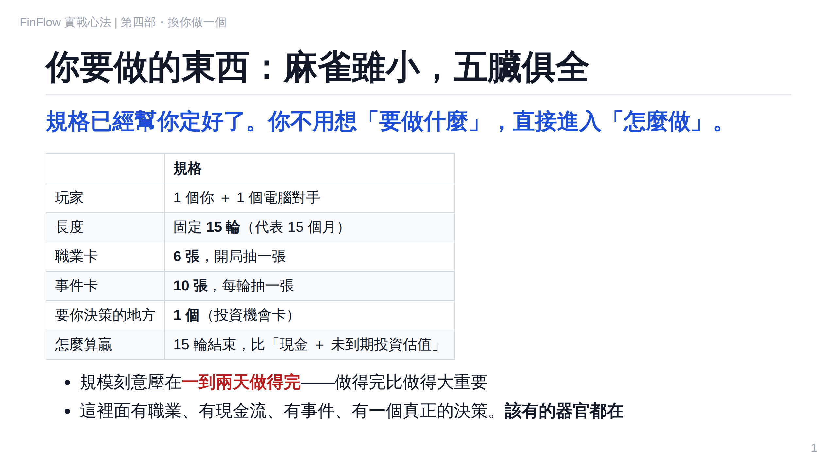
Notes:
第 109 頁

Slide 2
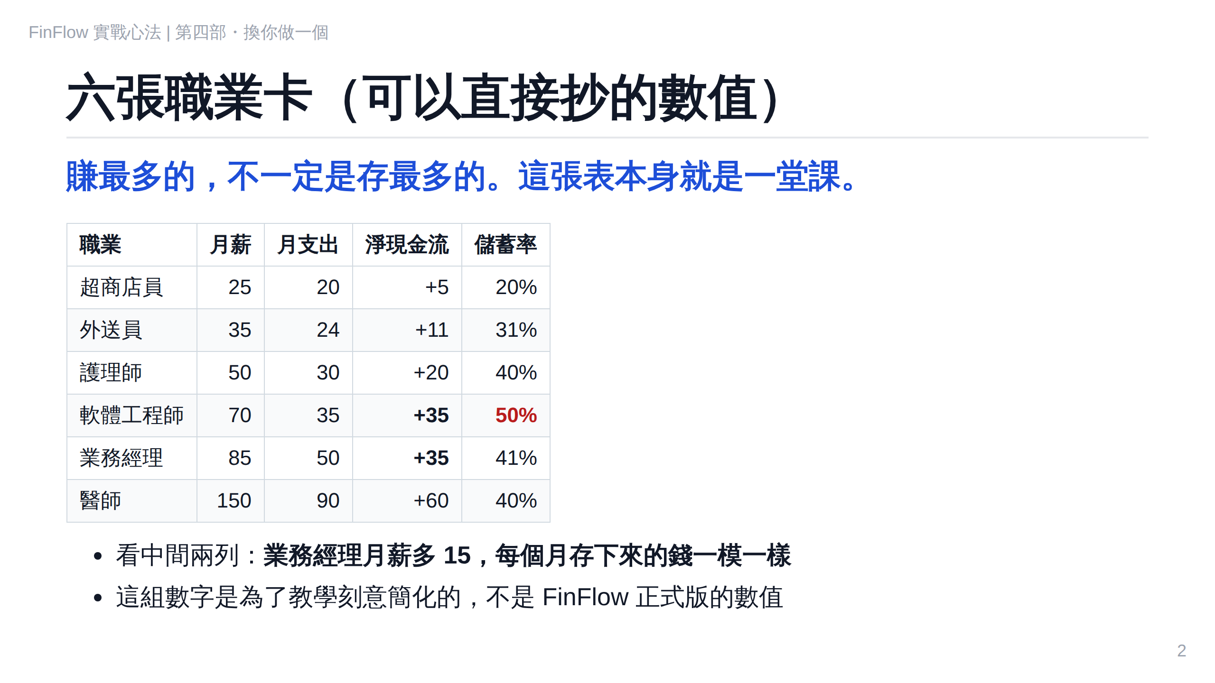
Notes:
第 110 頁

Slide 3
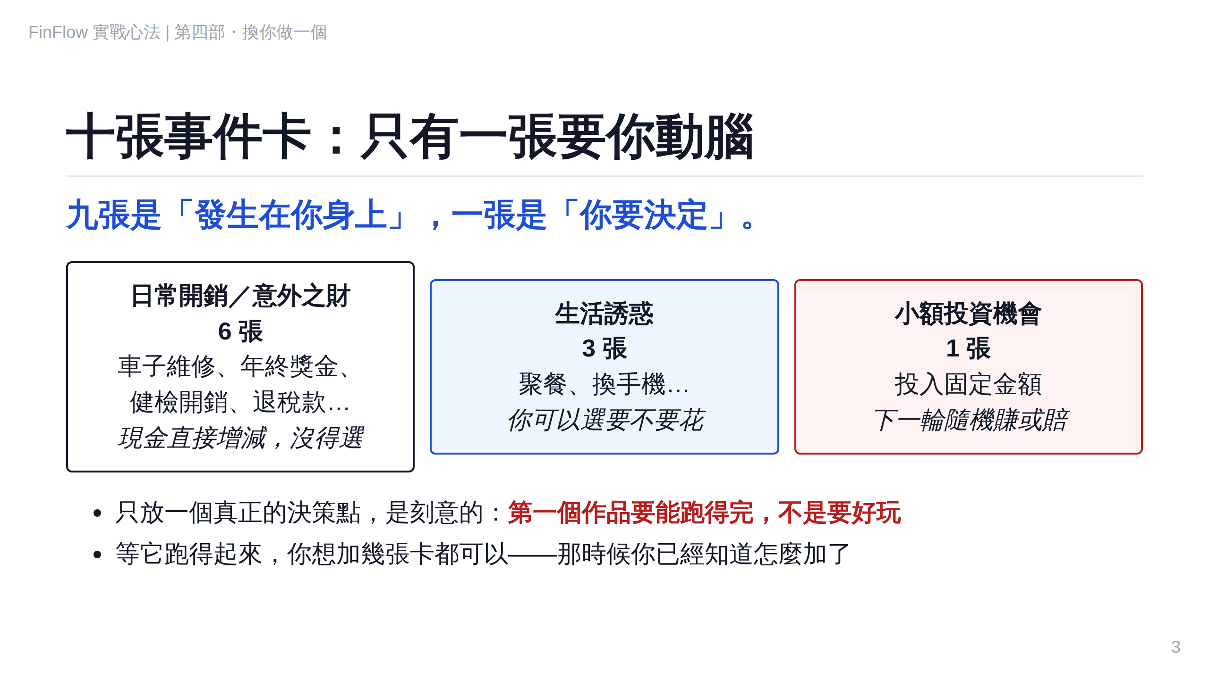
Notes:
第 111 頁

Slide 4
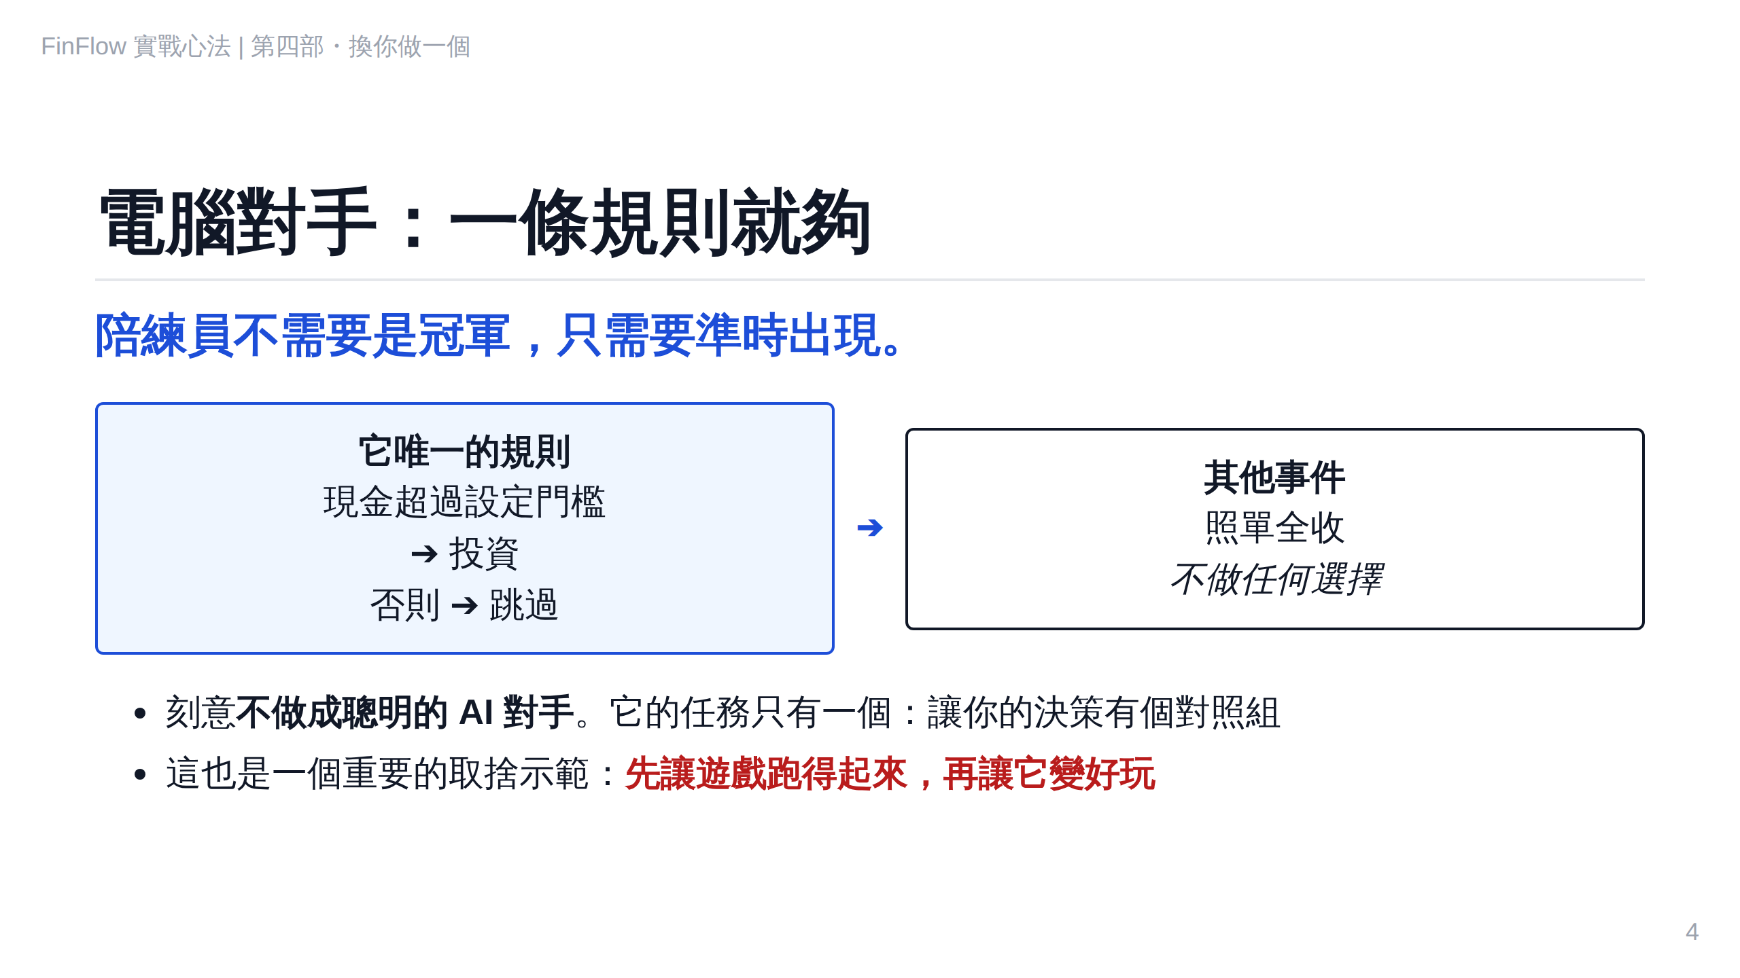
Notes:
第 112 頁

Slide 5
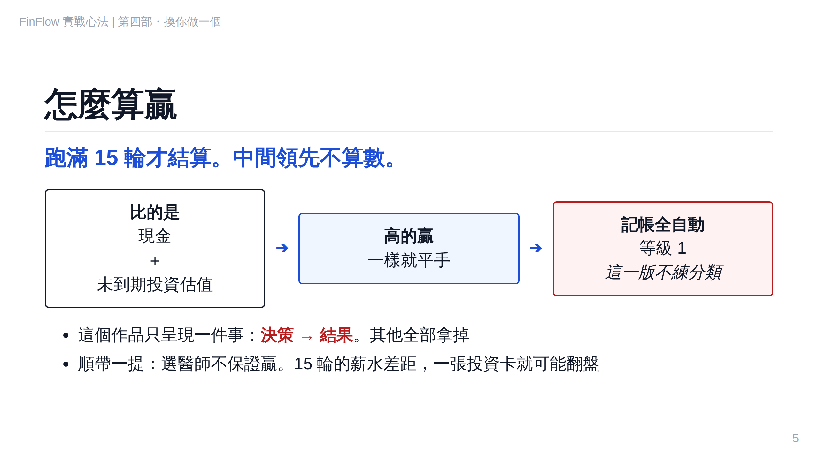
Notes:
第 113 頁

Slide 6
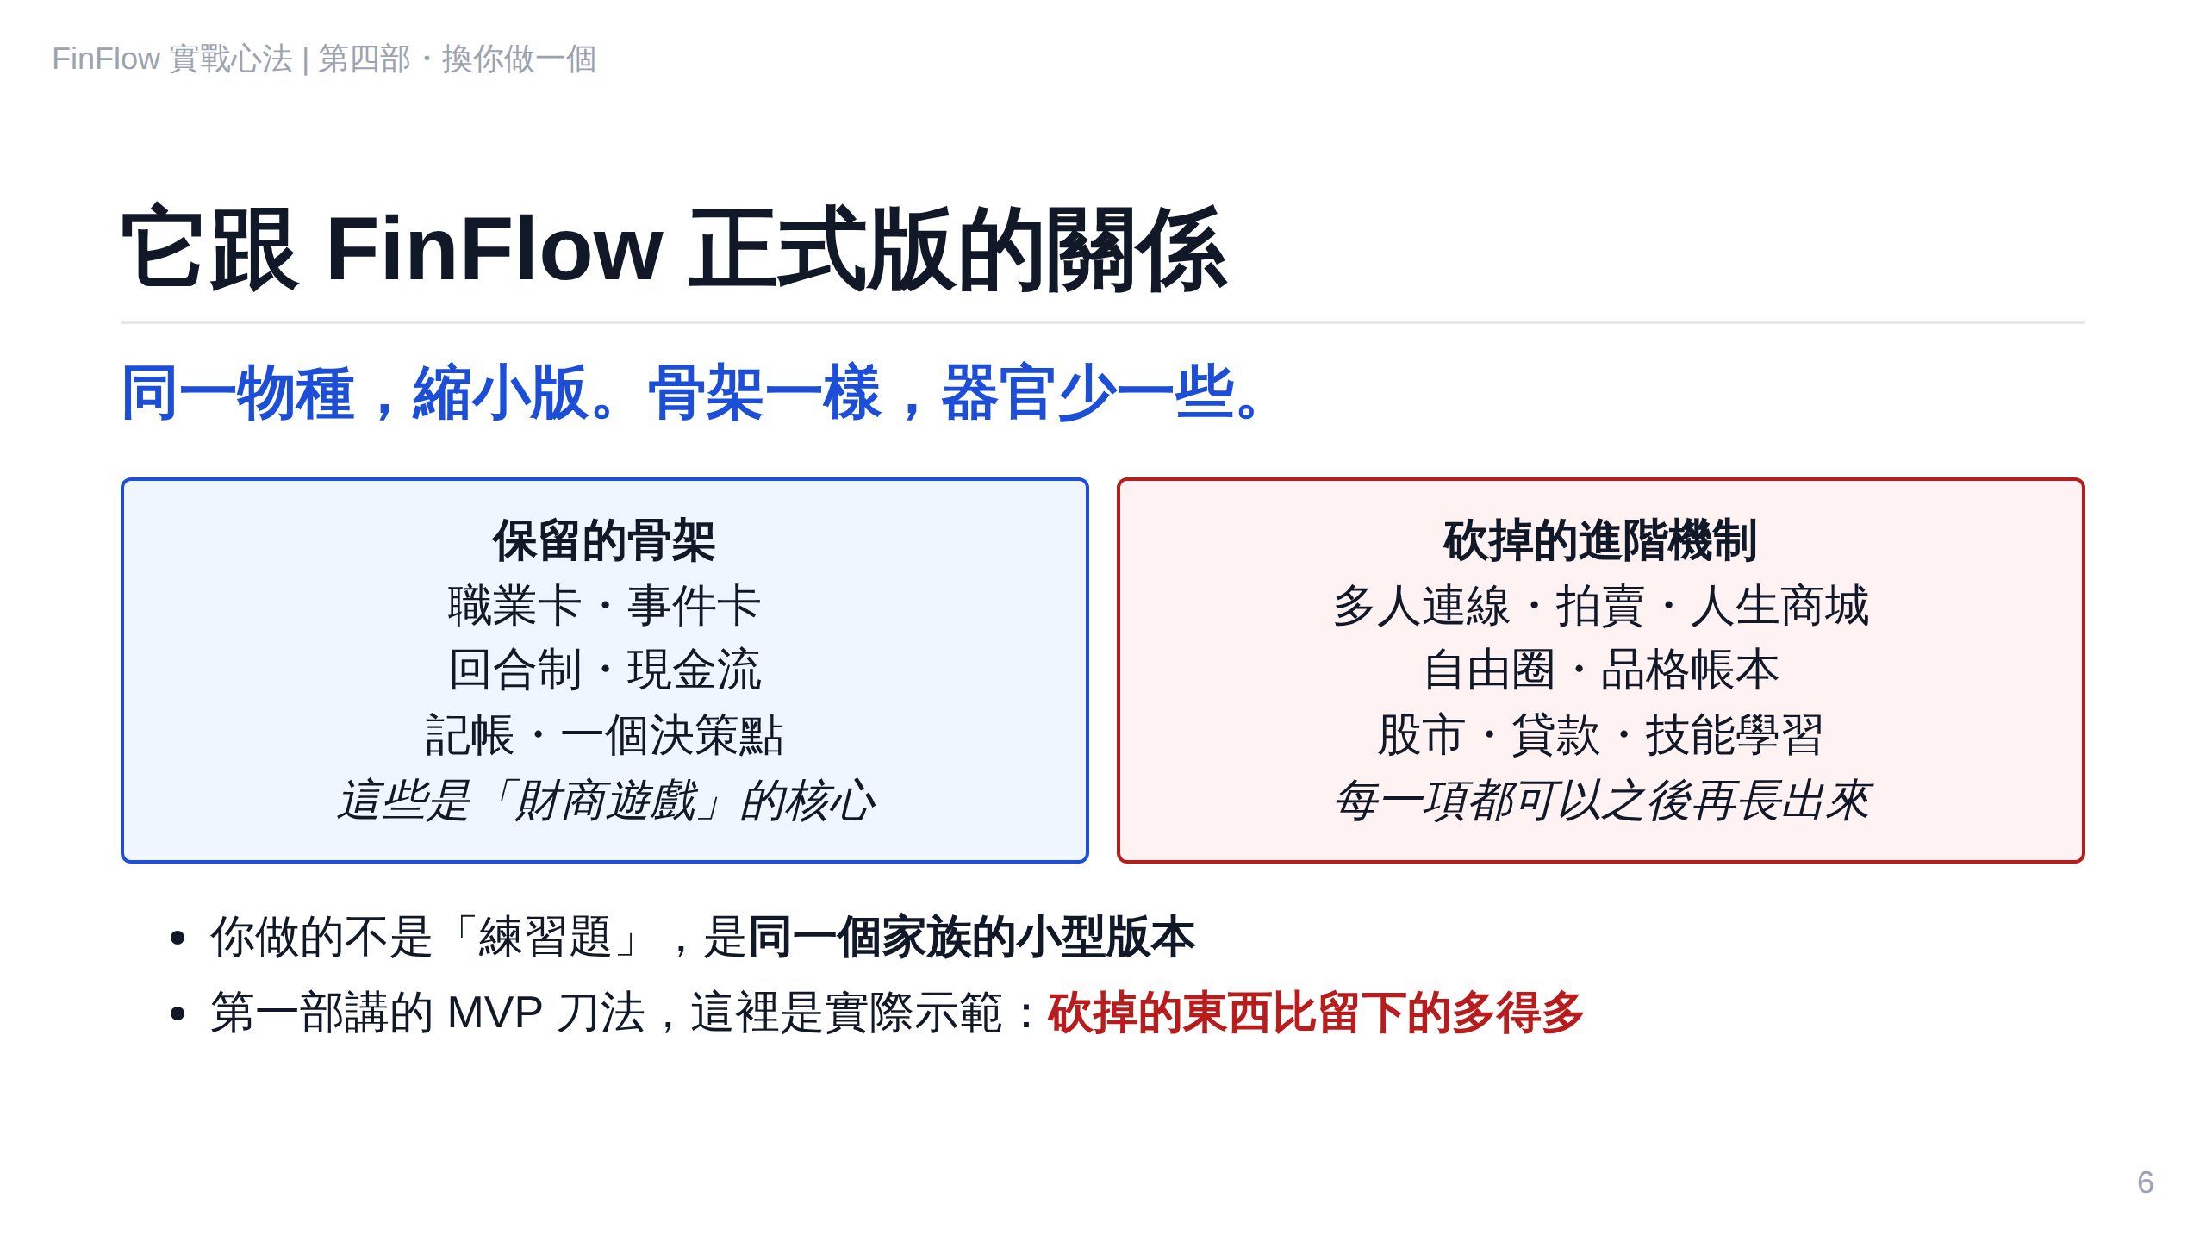
Notes:
第 114 頁

Slide 7
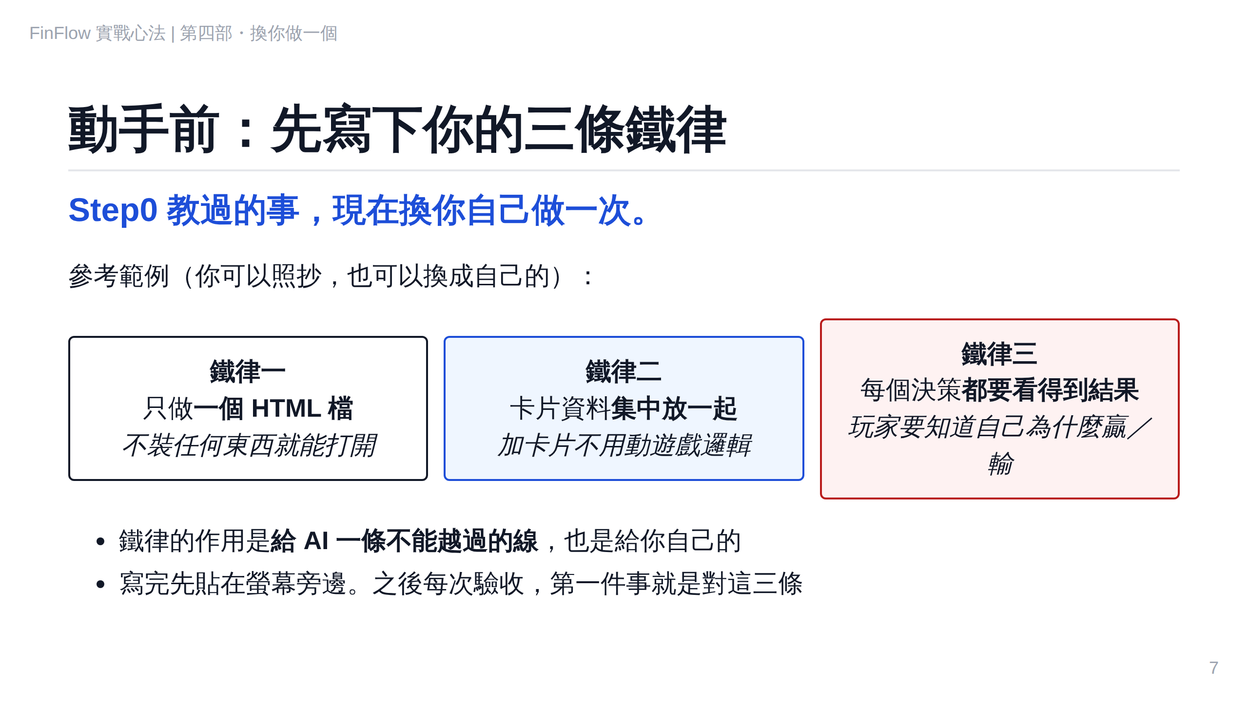
Notes:
第 115 頁

Slide 8
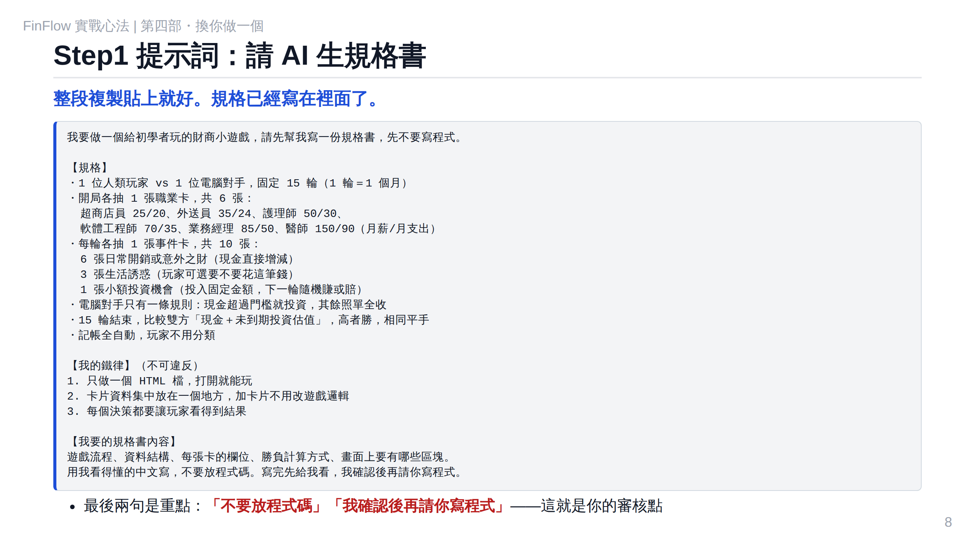
Notes:
第 116 頁

